Slide 1
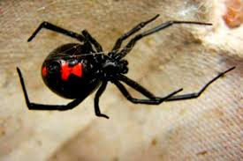
ARAÑA
(ESTA ES UNA ARAÑA DE LA ESPCIE VIUDA NEGRA)
Las arañas son un conjunto de animales artrópodos muy abundante en todo el mundo y del que se conocen aproximadamente unas 45.000 especies diferentes. Son el orden más numeroso de la clase Arachnida y están lejanamente emparentadas con otros grupos de artrópodos, como los insectos. Se trata además de uno de los grupos más diversos, colocándose en cuanto al resto de organismos en el séptimo lugar respecto a su diversidad.
Las arañas tienen el cuerpo dividido en dos partes denominadas tagmas, y cuentan con cuatro pares de patas. Se sabe que durante la prehistoria existieron algunas arañas que podían llegar a medir 50 centímetros, pero actualmente la más grande que existe tiene un tamaño de 30 centímetros. Por regla general son animales solitarios y depredadores de pequeños insectos a los cuales pueden dar caza a través de técnicas muy variadas. Algunas, de hecho, poseen potentes venenos los cuales un pequeña cantidad, puede acabar con la vida de un ser humano.

